Slide 1
경기도 태양광 잠재량 어느정도인가?
개요
제작배경
기후변화 대응을 위한 재생에너지 보급의 필요성
2023년 경기도의 재생에너지 발전량은 국내 전체의 7.6%에 불과한 수준임.
대한민국 영토의 10%를 차지하고 있음에도 불구하고, 수도권의 높은 인구밀도, 개발환경, 규제 조건 아래 태양광 보급이 쉽지 않은 여건임.
이론적, 기술적, 시장 잠재량 분석을 통해, 경기도의 향후 현실적인 확대 가능성을 진단할 필요가 있음.
전력자립도 향상을 위한 전력공급의 필요성
2022년 경기도의 전력자립도는 약 61%. 즉 경기도가 소비하는 전력의 39%는 다른 지역에서 발전한 전력을 사용하고 있음.
경기도가 다른 지역에서 끌어다 쓰는 전력량은 원자력 발전소 7기의 1년간 발전량과 비슷한 수치.
경기도 내 태양광 보급은 기후변화대응을 위한 노력일 뿐 아니라, 전력 자립도를 지속가능한 방법으로 높일 수 있는 전략임.

Slide 2
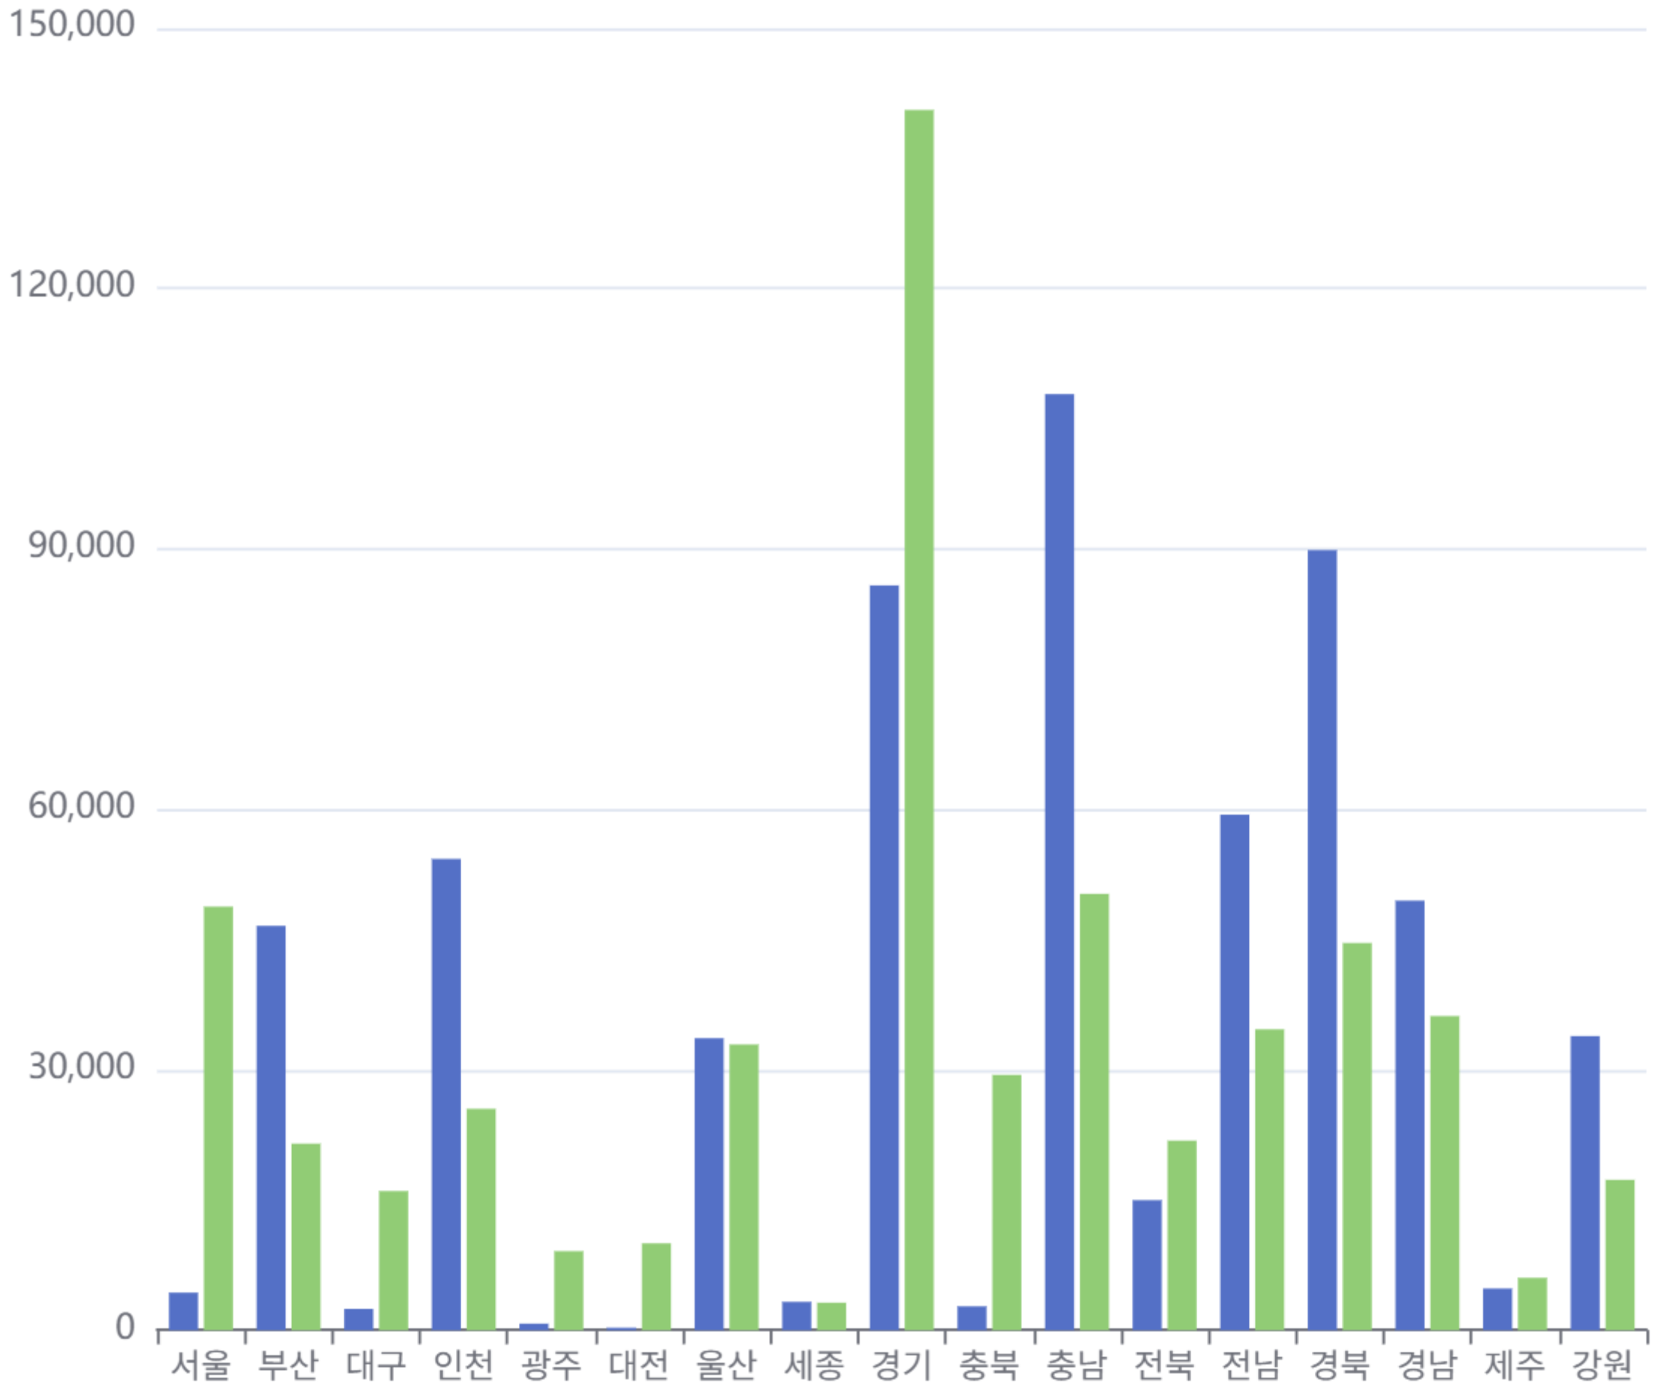
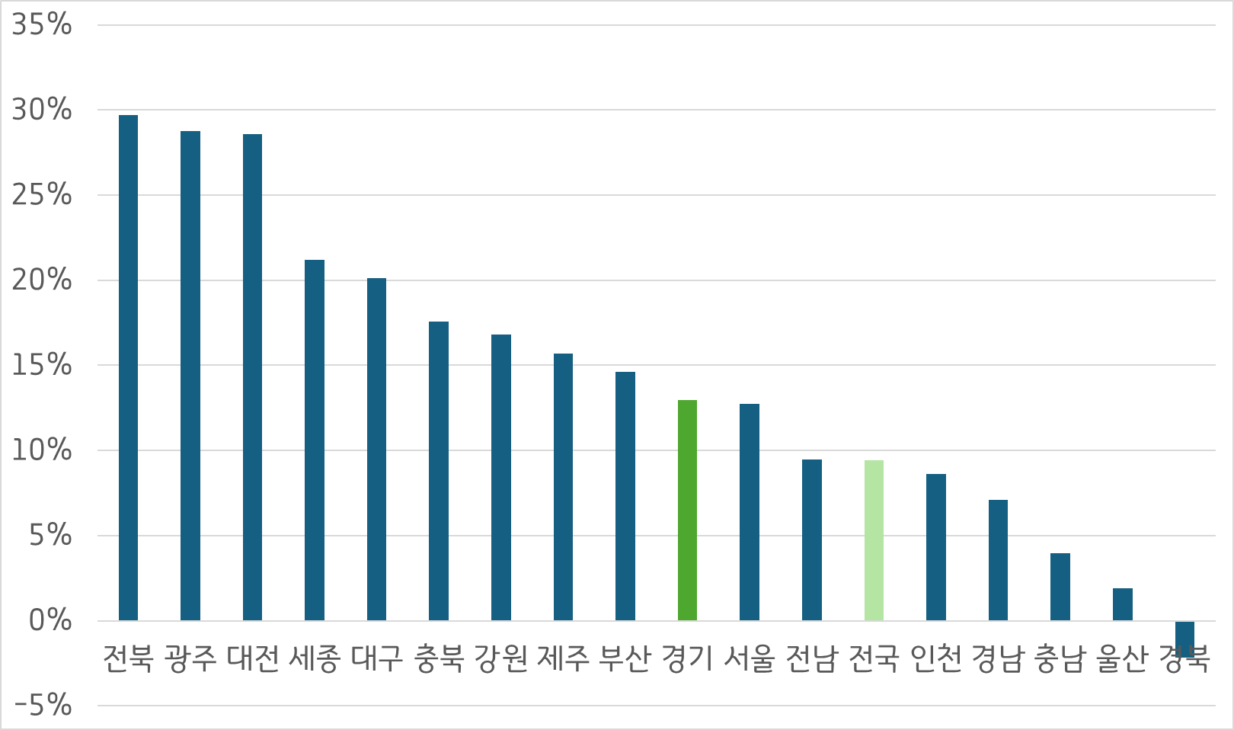
2022년 경기도의 전력자립도는 61%
경기도 신재생 발전량 증가율 12.9% (2014-2023 연평균)
발전량은 85.8TWh, 소비량은 140.5TWh로 다른 시도 대비 전력 자립도가 낮은 편.
전국 평균 (9.4%) 대비 경기도의 증가율은 높은 편이나, 다른 시도 대비 낮은 편
시도별 전력 소비 및 발전량
신재생에너지 발전량 연평균 증가율 (2014-2023)
(GWh)
소비량
발전량
출처: 한국에너지공단, 2024, 신재생에너지 보급통계

Slide 3
관련 선행 연구
신재생에너지 백서
산업통상자원부와 한국에너지공단은 2006년부터 가장 최근 보고서인 2022년까지 신재생에너지 백서를 격년으로 발간중.
국내 신재생에너지 정책, 보급현황, 기술개발 동향, 통계자료 등을 종합적으로 정리.
2020년에 평가한 국내 태양광의 연간 이론적 잠재량은 137,347TWh, 기술적 잠재량은 3,117TWh, 시장 잠재량은 495TWh
경기도의 시장잠재량은 2018년에 47.4TWh, 2020년에는 36.2TWh로 대략 23.6% 감소
시점별 규제정책, 계통한계가격, 발전단가 등의 변화는 시장 잠재량 평가 결과에 영향을 줄 수 있음.
한국에너지기술 연구원
재생에너지 자원지도를 두 가지 형태의 플랫폼을 제공 하고 있음.
(1) 전국 시도 및 시군구를 대상으로 태양광, 태양열, 육상풍력, 수력, 지열, 바이오, 폐기물의 기술적 잠재량 분석결과 제공 (https://kier-solar.org/user/potential/energy)
경기도 태양광 기술적 잠재량: 282.2TWh
(2) 원하는 지점과 면적에 해당하는 일사량 정보, 지리적, 정책적 제약이 있는 지점에 대한 정보를 제공 (https://kier-solar.org/user/gis/map/sl)
국립기상과학원
풍력과 태양광의 기상자원지도 플랫폼을 제공 하고 있음 (http://www.greenmap.go.kr/kr/inquiry.do?NUM=1)
지점별로 일사량 분석이 가능함.

Slide 4
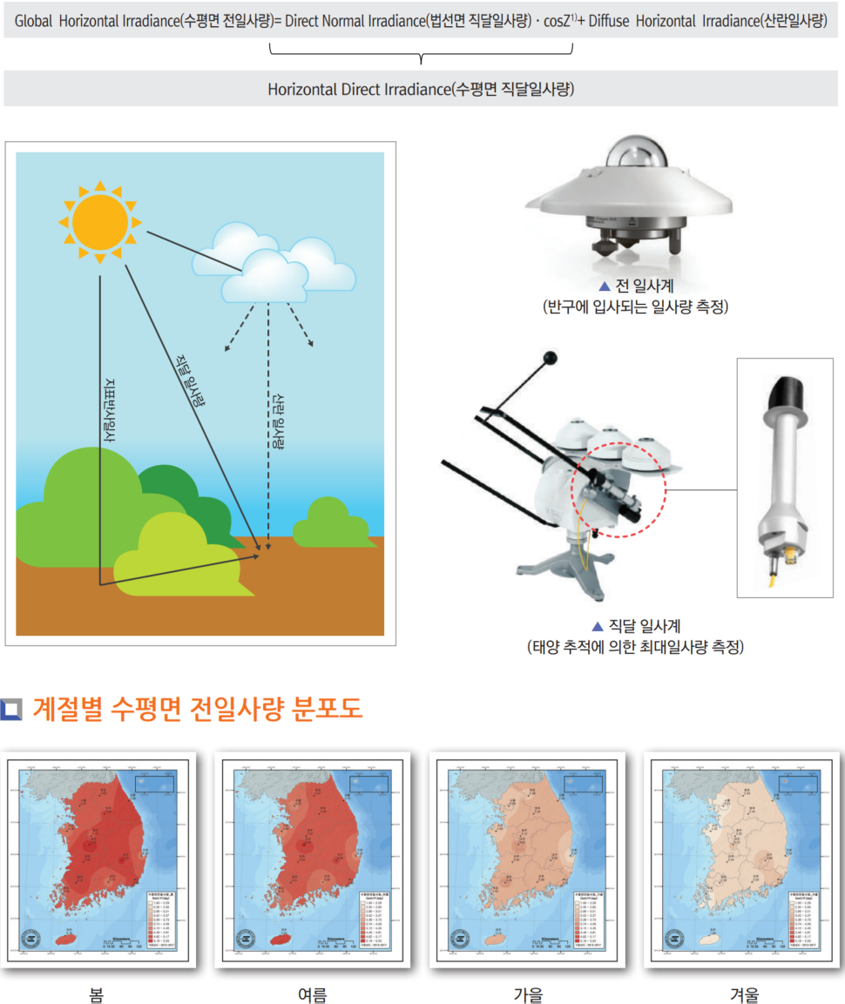
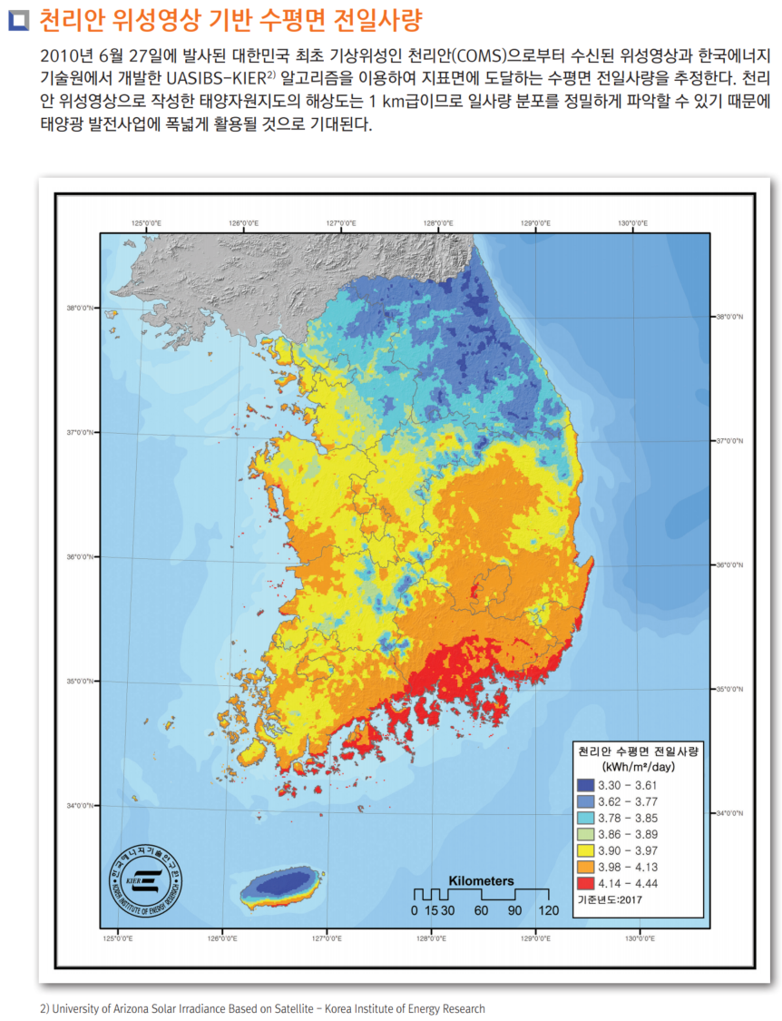
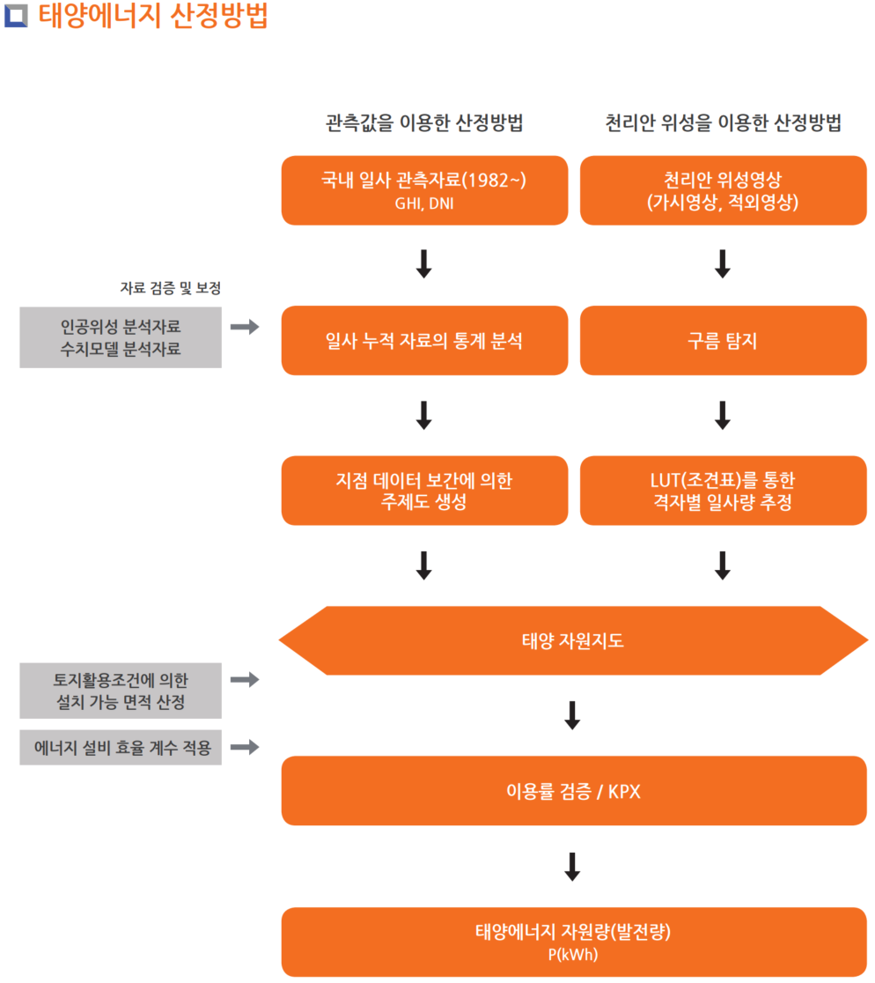
제작과정
데이터 （한국에너지기술연구원)
한국에너지기술연구원에서 제공하는 2012.01 ~ 2019.12 기간의 위성영상 기반 수평면 전일사량 데이터를 활용함.
(공공데이터포털: https://www.data.go.kr/data/15066413/fileData.do#/tab-layer-file)
원데이터 해상도는 1,500m 격자별 데이터이며, 역거리 가중법 보간법을 적용하여 10m 해상도로 변환하여 활용함.
수평면 전일사량(GHI, Global Horizontal Irradiance)은 수평면 직달일사량과 수평면 산란일사량의 합.
수평면 직달일사량은 고정 수평면에 직접 도달하는 일사량
수평면 산란일사량은 고정 수평면에 산란 성분을 나타내며, 대기와 지상물체에 의해 간접적으로 도달하는 일사량
일사량 데이터의 기초통계를 살펴보면,
경기도 평균 수평면 전일사량은 150.6 W/m², 대한민국 평균은 151.3 W/m²
경기도는 전국보다 조금 낮거나 비슷한 수준임.
<일사량 개념도>
출처: 한국에너지기술연구원, 2018, 『태양에너지』, https://www.kier-solar.org/user/notices/1

Slide 5
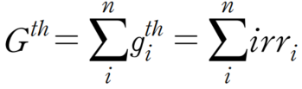
잠재량 단계별 개념
이론적 잠재량: 경기도 전 지역에 도달하는 태양 복사 에너지를 기반으로 산정한 최대 활용 가능 에너지양
기술적 잠재량: 이론적 잠재량을 바탕으로, 태양광 모듈 효율, 설치 면적, 지형 조건 등 기술적·지리적 제약을 반영하여 산정한, 기술적으로 활용가능한 에너지양.
시 장 잠재량: 기술적 잠재량을 바탕으로, 발전원가, 정책적 규제로 인한 제약 등의 경제적·정책적 제약을 추가로 고려하여, 경제성 확보가 가능한 에너지양.
이론적 잠재량
이론적 잠재량은 아래의 수식과 같이 계산한다. 수평면 전일사량 (이하 일사량)은 이론적 잠재량과 같다.
여기서 는 경기도 전체 이론적 잠재량을 의미하고, 경기도 내 개별 격자( )의 이론적 잠재량( )의 합으로 계산한다.
이론적 잠재량은 일사량( )과 같으며, 여기서 단위는 MWh/year/100m²이다.

Slide 6
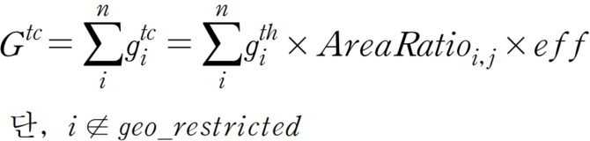
기술적 잠재량
기술적 잠재량은 아래의 수식과 같이 계산한다.
(기술적제약) 이론적 잠재량에 태양광 설치면적 대비 모듈의 면적 비율을 곱하고, 태양광 모듈의 변환효율을 곱한다.
(지리적제약) 또한 지리적제약에 포함되는 격자는 기술적 잠재량에서 제외됨.
여기서 는 경기도 전체 기술적 잠재량을 의미한다.
건물이 있는 지역에는 옥상형, 건물이 없는 지역에는 지상형으로 나누어, 태양광 유형별( ) 잠재량을 산정한다.
(기술적제약) 태양광 패널에 도달하는 일사량만 활용할 수 있으므로, 태양광 설치면적 대비 모듈면적의 비율( )을 곱한다.
(기술적제약) 또 태양 복사에너지를 전기에너지로 변환하는 과정에서 손실이 발생하므로, 모듈의 효율( )을 곱한다.
(지리적제약) 산지, 습지, 하천 등 태양광 설치에 지리적 제약이 있는 곳은 제외한다. ( )
<지리적 및 기술적 제약>
제약 요인 | 세부 고려 항목 | 데이터 출처
지리적 제약 | 산지 | 경기도 광역 도시생태현황지도: 대분류 자연산림, 식재산림 (2025)
 | 하천 | 경기도 광역 도시생태현황지도: 대분류 호소, 하천습지 (2025)
 | 경사 20˚이상 | 경기연구원 0.5m급 DEM (2024)
 | 산사태 1등급 지역 | 경기도 산사태위험지도, 산림청 산사태위험지도
기술적 제약 | 태양광 모듈 효율: 20% (지상형/옥상형 공통) | 산업통상자원부·한국에너지공단 (2020)
 | 부지 대비 모듈 면적: 33.3% (지상형), 25% (옥상형)

Slide 7
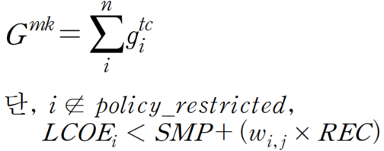
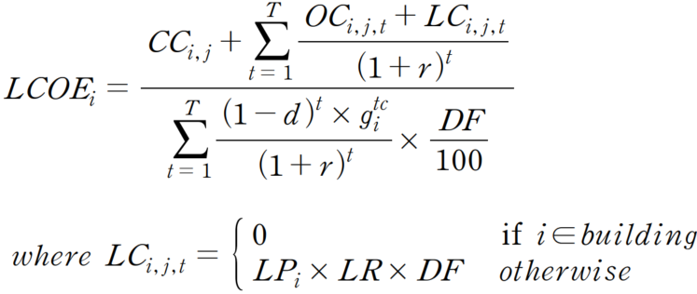
시장 잠재량
시장 잠재량은 아래의 수식과 같이 계산한다.
(정책적 제약) 정책적 제약에 포함되는 격자는 시장 잠재량에서 제외됨.
(경제적 제약) 특정 격자가 경제성 기준에 충족하지 못하면 시장 잠재량에서 제외됨.
여기서 는 경기도 전체 시장 잠재량을 의미한다.
건물이 있는 지역에는 옥상형, 건물이 없는 지역에는 지상형으로 나누어, 태양광 유형별( ) 잠재량을 산정한다.
(정책적 제약) 용도지역, 문화재지역, 개발불가지역, 생태자연도, 기타 보호구역 등 태양광 설치에 정책적 제약이 있는 곳은 제외함 ( )
(경제적 제약) 균등화 발전단가( )가 계통한계가격( ) 과 가중치( )를 고려한 신재생에너지 공급인증서 가격( )의 합보다 큰 지역은 경제성이 없으므로 제외함.
<정책적 및 경제적 제약>
규제요인 | 세부 고려 항목 | 데이터 출처
정책적 제약 | (용도지역) 자연환경보전구역, 취락구역, 공항 | 브이월드 용도지역지구정보
 | (문화재지역) 문화재보호구역, 국가·시도 문화재지역, 등록문화재 지역
 | (개발불가지역) 야생동물보호구역, 천연기념물서식지, 휴전선/민간인통제선, 환경보전해역, 자연공원, 갯벌, 수자원보호구역, 지역계획 절대보전, 특별관리해역, 연평도 NLL
 | (생태자연도) 1등급·별도관리구역
 | (기타) 백두대간 보호구역, 농업진흥지역
경제적 제약 | SMP: 123.1원/kWh (2019~2023년 평균) REC: 54.4원/kWh (2019~2023년 평균) REC 가중치: 지상형 (1), 옥상형 (1.5) | 산업통상자원부 · 한국에너지공단 (2020)
 | LCOE: 격자별 공시지가와 유형별 기술비용에 따라 산정

Slide 8


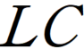
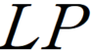
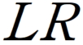
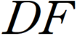
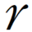
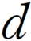
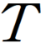
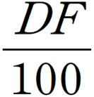
균등화 발전단가 (LCOE, Levelized Cost of Electricity)
수명기간 동안 발전소에서 생산된 전력단위(kWh)당 평균 비용(원/kWh)을 의미하며, 아래의 수식과 같이 계산함.
분자에는 수명기간 동안의 용량당 비용(원/kW)을 나타내고, 분모에는 수명기간 동안의 용량당 발전량(kWh/kW)를 의미함.
여기서 각 격자별 균등화 발전단가( ) 는 격자( )위치에 따라 결정되는 태양광 유형별( ) 비용과 격자별 부지 임대 비용에 따라 달라진다.
는 초기 투자비용(원/kW)이고, 는 연간 운영비용 (원/kW/년), 는 연간 부지 임대비용 (원/kW/년)이다.
는 연간 부지 임대비용(원/kW/년)으로 격자별 공시지가 ( , 원/m²), 공시지가 대비 연간 토지 임대료 비율( , %), 태양광 설비당 필요면적 ( ,, m²/kW)의 곱으로 계산한다. 단 옥상형 태양광의 경우 토지 임대비용은 발생하지 않는 것으로 가정한다.
은 할인율(%), 는 태양광의 성능 저하율(%), 는 운영기간으로 1기부터 수명( )까지 이다.
100m² 격자 단위로 산정된 발전량을 설치용량 기준 발전량으로 환산하기 위해, 분모에 격자 면적 대비 설치 가능 용량의 역수( )를 곱하였다.
<균등화 발전단가 산정을 위한 전제조건>
규제요인 | 지상형 | 옥상형 | 데이터 출처
수명 | 20년 |  | 산업통상자원부 · 한국에너지공단 (2020)
연간 성능저하율 | 0.45%
설비비용 | 1,366 천원/kW | 1,720 천원/kW
연간 운영비용 | 20.5 천원/kW/년 | 25.8 천원/kW/년
공시지가 대비 연간 부지 임대료 비율 (기대이율) | 5 % | -
재무적 할인율 (%) | 4.5 %

Slide 9
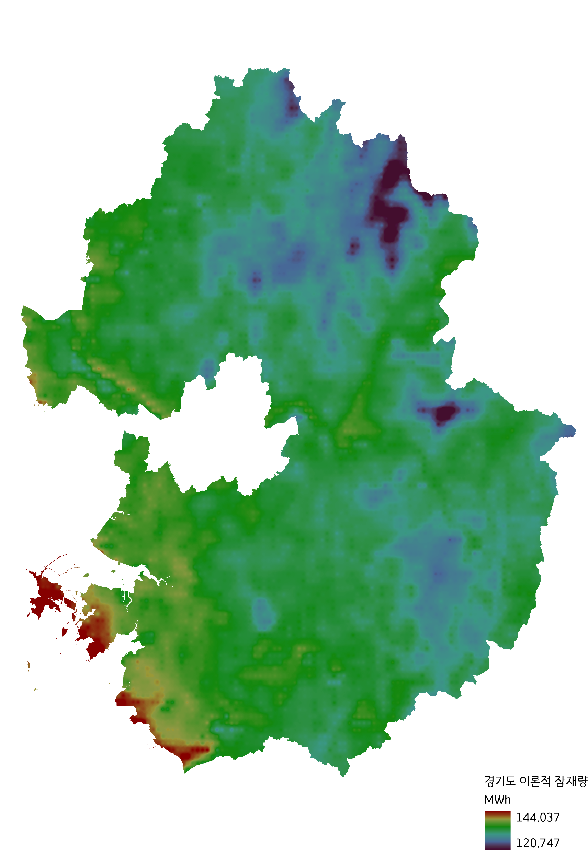
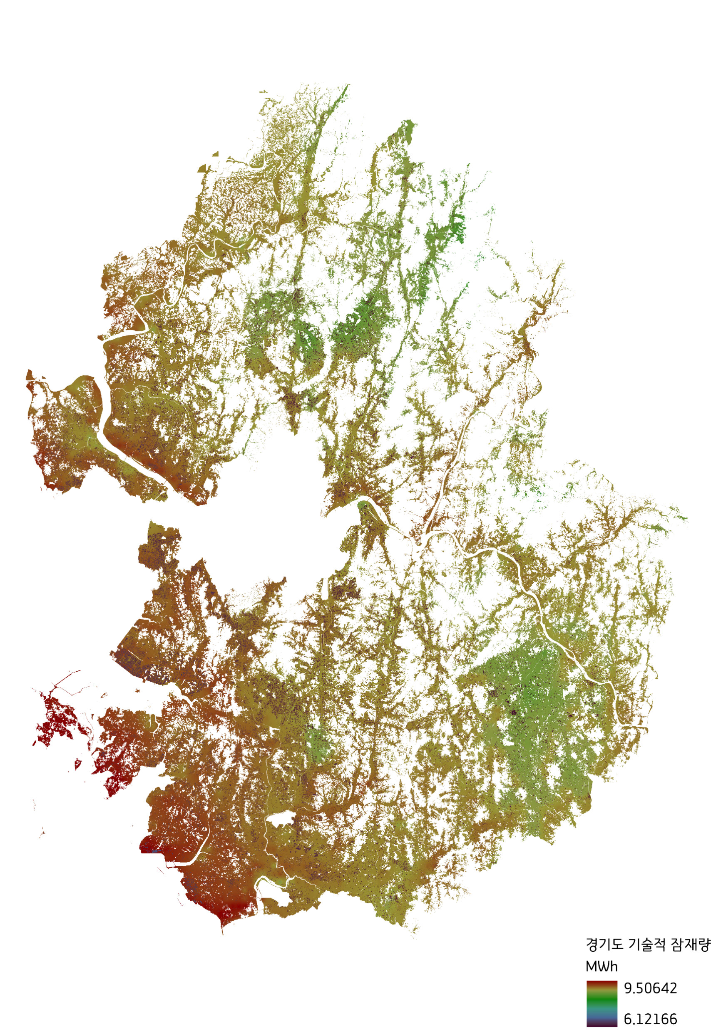
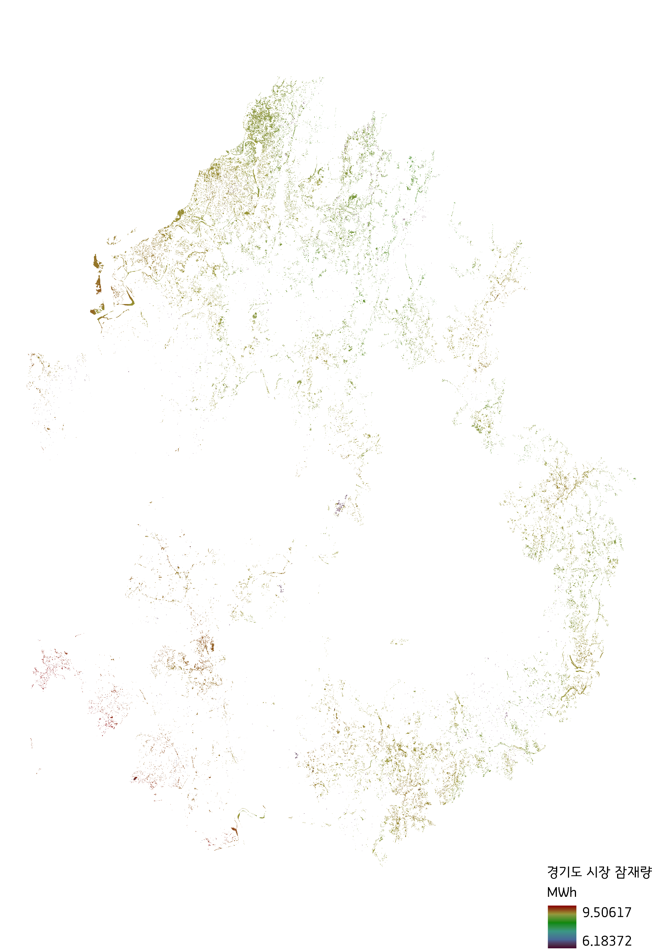
경기도 태양광 잠재량 산정 결과 및 공간정보 (옥상형+지상형)
이론적 잠재량
기술적 잠재량
시장 잠재량
휘문박사님, 그림 교체 부탁드립니다.

Slide 10
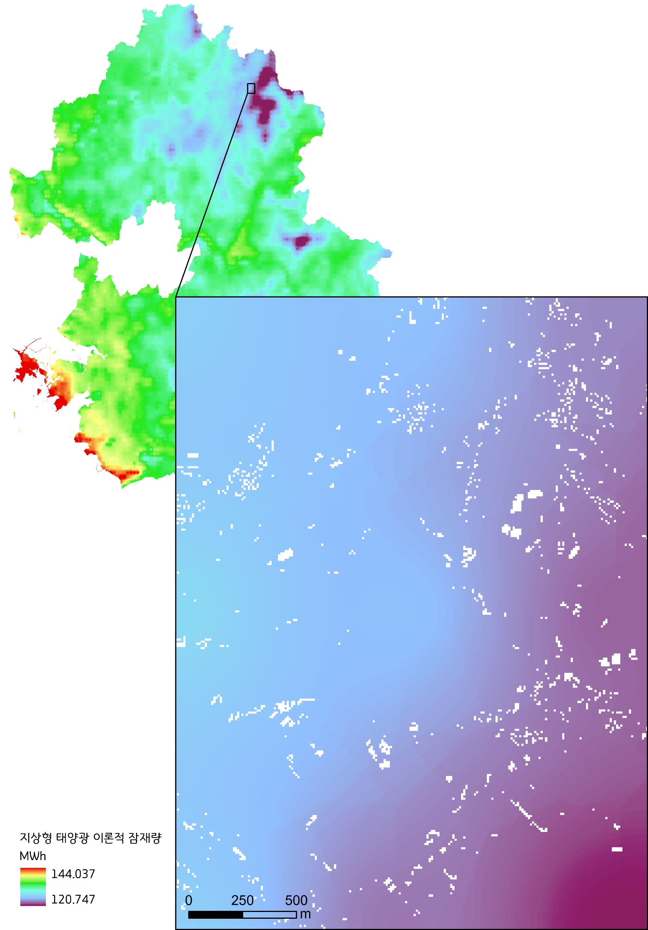
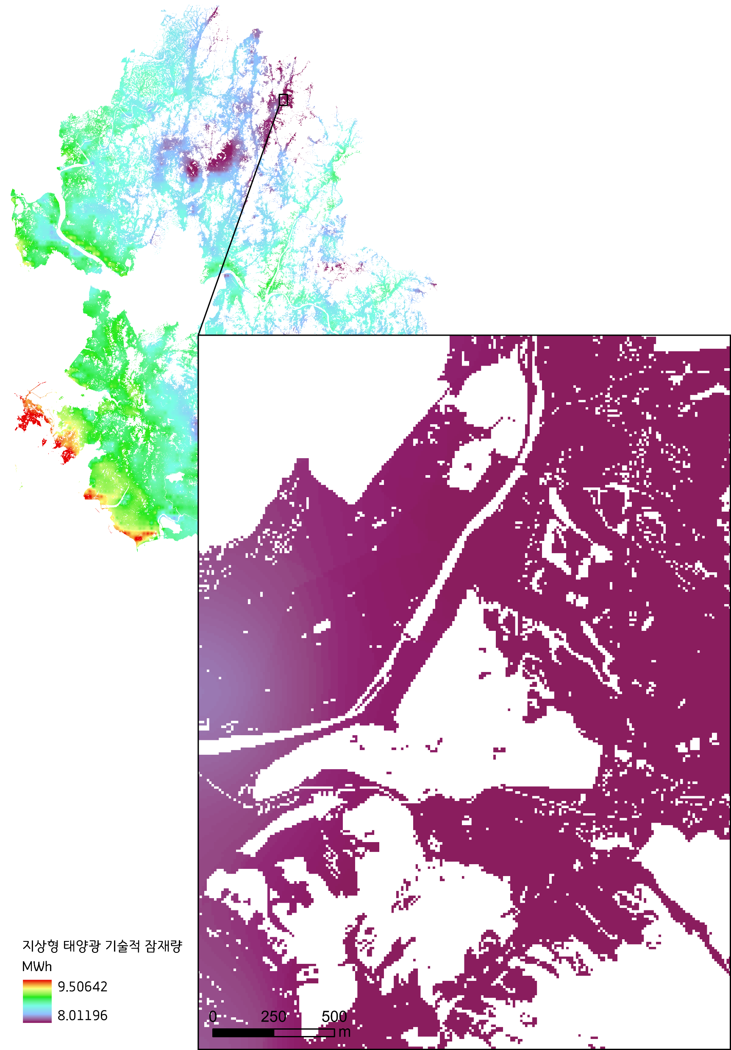
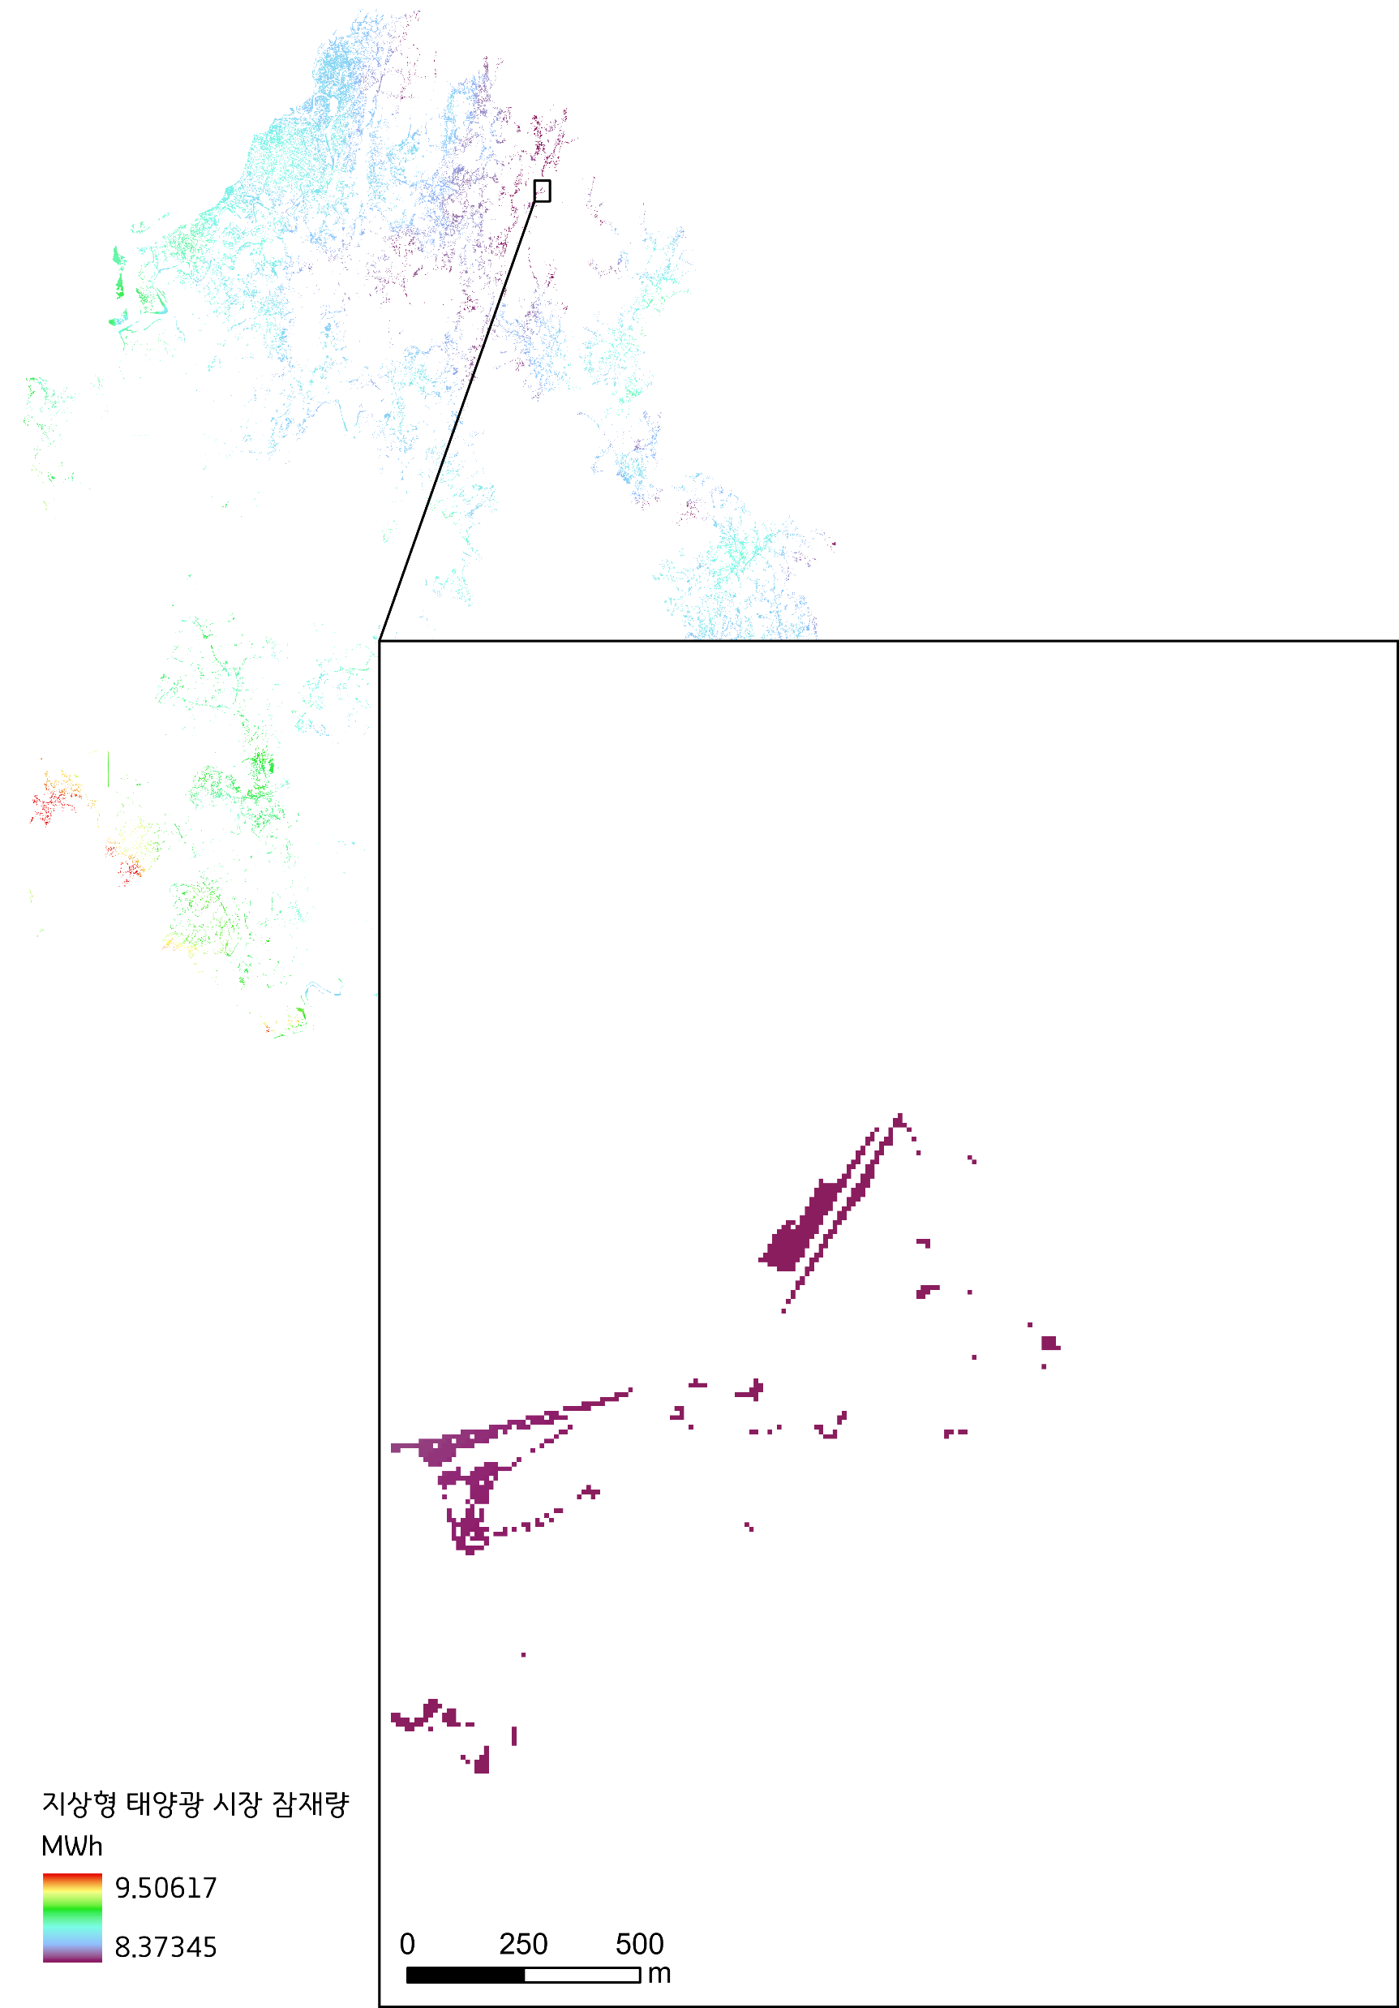
잠재량 산정 결과 _ 지상형 태양광
이론적 잠재량
기술적 잠재량
시장 잠재량
휘문박사님, 그림 교체 부탁드립니다.

Slide 11
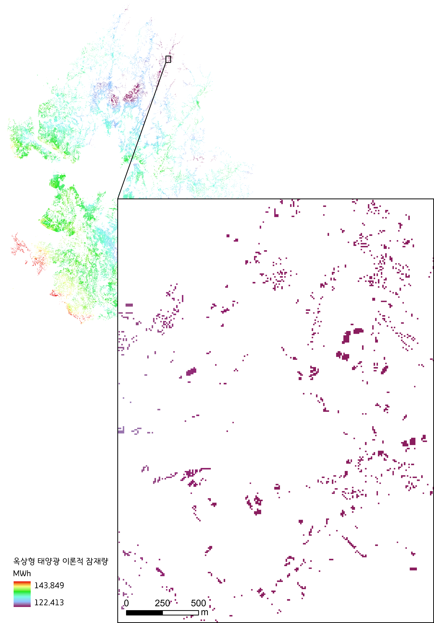

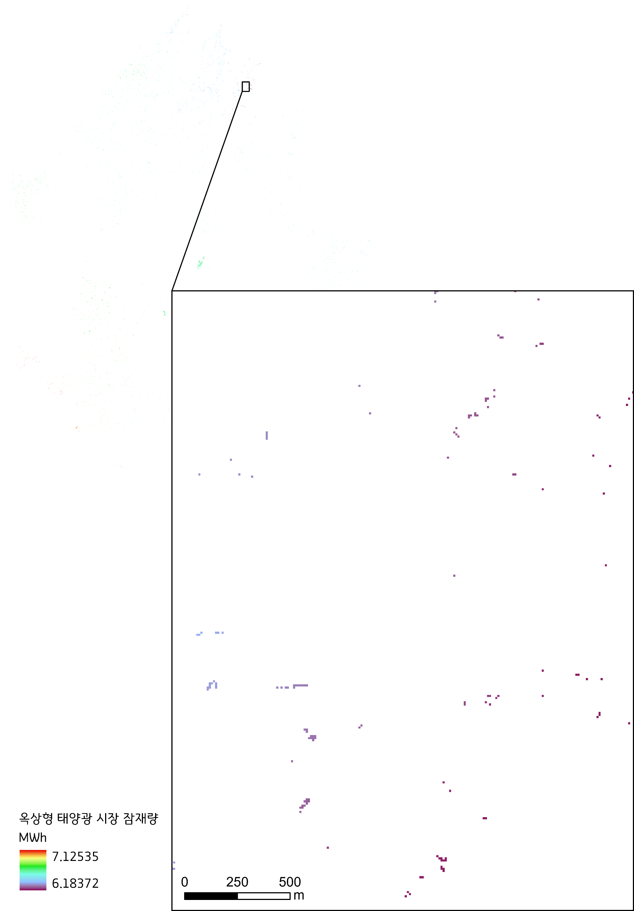
잠재량 산정 결과 _ 옥상형 태양광
이론적 잠재량
기술적 잠재량
시장 잠재량
휘문박사님, 그림 교체 부탁드립니다.

Slide 12
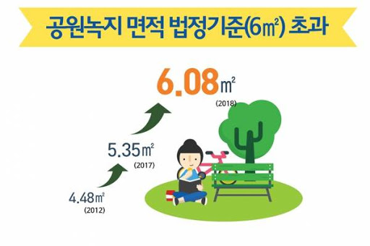
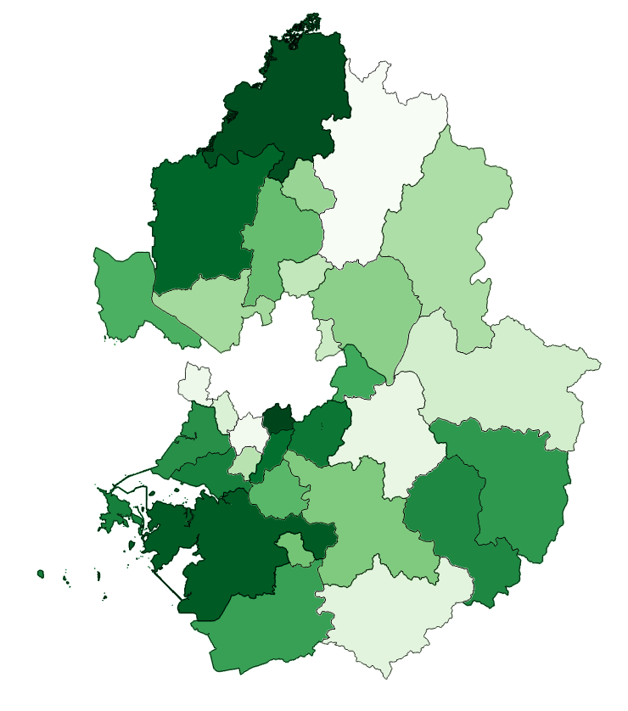
필요성
국내의 도시공원 평가는 주로 1인당 공원녹지 면적에 한정되어 있어, 다양한 서비스 가치를 반영하지 못하고 있음
국내의 도시공원 평가는 주로 1인당 공원녹지 면적에 한정되어 다양한 서비스 가치를 반영하지 못하고 있는 반면, 국외에서는 접근성, 생태적 기능, 이용 만족도 등 다각적 지표를 활용하고 있습니다.
따라서 경기도 공원서비스의 질적 수준을 종합적으로 진단할 수 있도록 다양한 지표로 구성된 ‘경기 도시공원 서비스 평가 지표’를 개발할 필요가 있습니다.
국외 도시공원 계획 및 평가 지표 사례
국내 공원계획 지표
공원 배치 | 접근성 | 공원 유치권(도보시간 기준) 내 인구비율
 | 연결성 | 거주지-공원, 거주지-공원-목적지, 공원 간 연결성 측정
 | 공원압력 | 공원에 대한 잠재적 수요, 개별 공원당 적정인구 추정
 | 주변환경 | 공원 유치권 내 토지이용
비물리적 설계 요소 | 프로그램 | 공원 프로그램의 다양성
 | 안전성 | 공원 안, 밖의 교통 및 범죄 안전성(CPTED 반영여부)
 | 편의성 | 공원 내 편의시설 제공여부
물리적 설계 요소 | 면적 | 공원 절대 면적
 | 공원 다양성 | 시내 공원 유형의 다양성
 | 건강성 | 공원설계가 신체적 정신적 건강 증진의 요소 반영 여부
 | 심미성 | 식재와 보행로 설계의 심미성
생태적 요소 | 생물다양성 | 공원 내 종 다양성
 | 자연성 | 자연지형과 수목이용정도
 | 수공간 | 공원 내 공원을 통과하는 수공간의 존재
관리 | 유지관리 | 편의시설, 식재관리 양호도
 | 예산 | 공원 유지 보수 및 관리예산, 공원 관리 인력
 | 이용도 | 공원 방문자수/공원면적
 | 청결성 | 공원화장실, 매점, 보행로 등의 청결도
1인당 공원녹지면적(6m²/인)
「도시공원 및 녹지 등에 관한 법률 시행규칙」 제4조
하나의 도시지역 안에 있어서의 도시공원의 확보기준은 해당 도시지역 안에 거주하는 주민 1인당 6제곱미터 이상으로 하고, 개발제한구역 및 녹지지역을 제외한 도시지역 안에 있어서의 도시공원의 확보기준은 해당도시지역 안에 거주하는 주민 1인당 3제곱미터 이상으로 한다.
VS
단일지표에 의한
시군 단위 평가

Slide 13
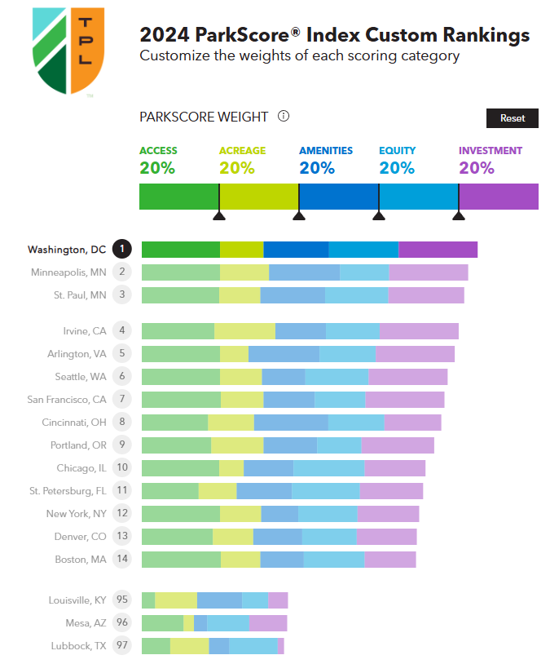
미국의 PARK SCORE® 는 미국에서 인구가 가장 많은 100개 도시의 공원 시스템을 비교한 국가적 평가제도로 면적, 투자, 편의시설, 접근성, 형평성을 고려한 다양한 지표로 구성 되어있습니다.
국내 공원서비스도 공원의 형평성을 보장하여 모든 지역에서 균형 있게 제공될 수 있도록 평가 시스템을 구축하는 것이 필요합니다.
미국 파크스코어 공원 평가 기준(500점 만점)
1
면적 (100점)
공원의 중위 크기와 도시 면적 대비 공원 비율 평가
2
투자 (100점)
주민 1인당 공원 투자금 측정 (공공, 비영리, 자원봉사 포함)
3
편의시설(100점)
주요 공원 시설(놀이터, 화장실, 반려견 공원 등) 가용성 평가
4
접근성(100점)
10분 도보 거리 내 공원 접근 가능 인구 비율 측정
5
형평성(100점)
인종 및 경제적 계층 간 공원 접근성과 공간 이용 비율 비교

Slide 14
경기도 공원서비스의 질적 수준을 종합적으로 진단할 수 있는 다양한 지표로 구성된 공원서비스 측정도구가 필요함
국내에서는 ‘경기도 도시공원 신규 지표 도입방안’ 연구가 수행되었으며, 경기도 도시공원 수준평가를 위한 신규지표(양적2개, 질적 3개)를 제안하였습니다.
하지만 도시공원 서비스 형평성 제고를 위해 질적지표를 더 포함해야 한다는 것과 시군 단위 지표 평가를 행정동 단위로 개발이 필요함을 시사 하였습니다.
‘경기도 도시공원 신규 지표 도입방안’ 연구
양적 지표
질적 지표
01
공원면적 비율
02
공급적정성
01
공원서비스 수혜인구비율
02
공원서비스 다양성
03
공원유지관리 비용
공급되는 공원의 절대량을 평가
시가화된 지역과의 비율을 활용하여 지역의 도시화 특성 반영
계획한 공급량 기준, 어느정도 공급 이루어졌는지 확인하는 지표
부족지역과 부족량을 직관적으로 파악 가능
도시민의 공원 접근성을 평가하는 지표
공원 유형에 따라 다른 접근기준 평가
수혜면적 거주인구 비율을 기준으로 평가
서비스 수혜권역 기준, 다양성 정도에 따라 1~3등급으로 평가
다양성 정도에 따라 해당 시군 공원서비스 질적 수준 차이 평가
기초지자체의 정책추진 정도를 확인하는 지표
관리예산만을 평가
(비정기성 높은 공원조성예산 제외)
조성공원 기준, (관리예산/단위면적)으로 평가

Slide 15
목적
경기도 공원서비스 공급의 양적, 질적 수준을 읍면동 단위에서 종합적으로 진단할 수 있는 다양한 지표 개발을 목적으로 함
국내의 도시공원 평가는 주로 1인당 공원녹지 면적에 한정되어 다양한 서비스 가치를 반영하지 못하고 있는 반면, 국외에서는 접근성, 생태적 기능, 이용 만족도 등 다각적 지표를 활용하고 있습니다.
따라서 경기도 공원서비스의 질적 수준을 종합적으로 진단할 수 있도록 다양한 지표로 구성된 ‘경기 도시공원 서비스 평가 지표’를 개발할 필요가 있습니다.

Slide 16
지표설정
경기도 공원서비스 공급의 양적, 질적 수준을 읍면동 단위에서 종합적으로 진단할 수 있는 8개의 지표 개발
‘경기 도시공원 서비스 평가’ 는 공간적·재정적·인구사회적 요인을 반영한 8개의 지표로 구성
각 지표는 평가 공식을 통해 얻어진 raw 값에 로그화(log transformation) → 정규화 (0~1) → 100점 점수화를 함
1
1인당 도시공원 면적
도시공원 서비스의
실질적인 향상 정책 유도
2
공급 적정성(1인당 6m²)
공원관리 예산(단위면적당)
3
조성녹지 면적 비율
4
공원 방문객 비율
형평성, 다양성, 접근성 등
다양한 측면에서
공원서비스를 평가함
5
공원 서비스 소외인구 비율
6
공원 조성 다양성(광장형/녹지형 )
7
공원 유형 다양성(어린이, 주제, 근린)
8

Slide 17
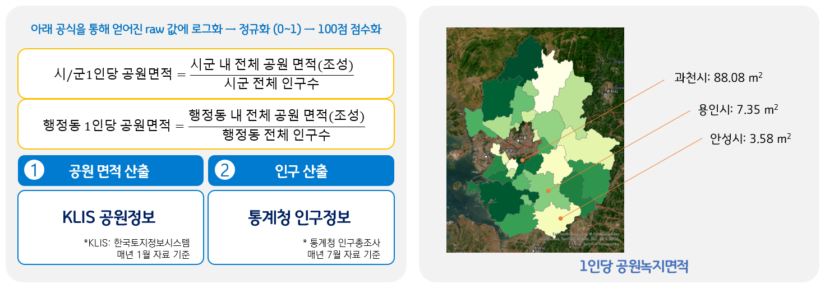
분석 방법 및 결과
(1) 1인당 도시공원 조성면적
전통적인 지표이며, 과거 공원면적을 높이기 위한 유용한 정책 지표로 사용
시군 단위 이외에 행정동 단위에서 1인당 공원 면적을 산출하여 사용
데이터 및 방법론

Slide 18
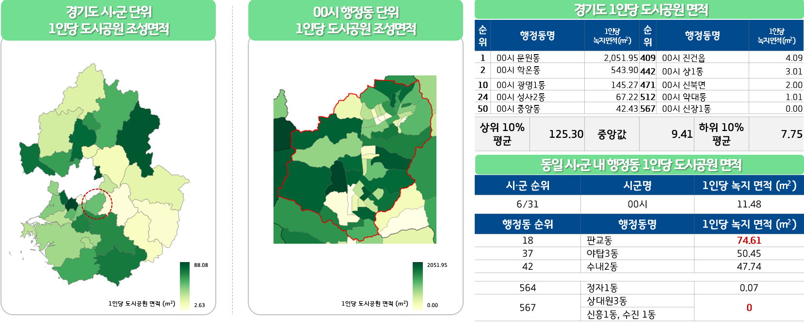
분석 방법 및 결과
(1) 1인당 도시공원 조성면적_분석결과
동일 시군의 행정동 수준에서 산정한 결과 극심한 차이를 보임
인구 밀도에 의한 영향이 매우 큼

Slide 19
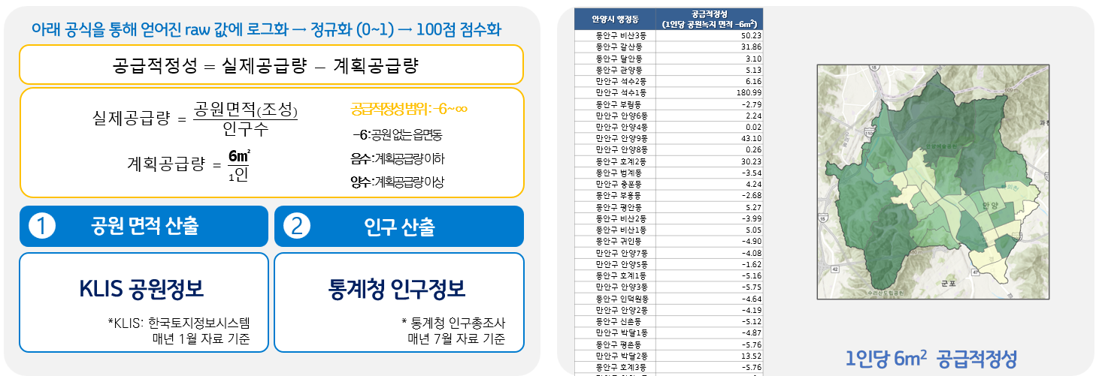
분석 방법 및 결과
(2) 도시공원 공급 적정성
해당 지자체의 도시공원 관련 정책 추진 결과를 법적 기준으로 판단
지역별로 계획공급량 (1인당 6m²)과 실제공급량의 차이를 진단, 공급 미달량과 초과량에 따라 점수 부과
데이터 및 방법론

Slide 20
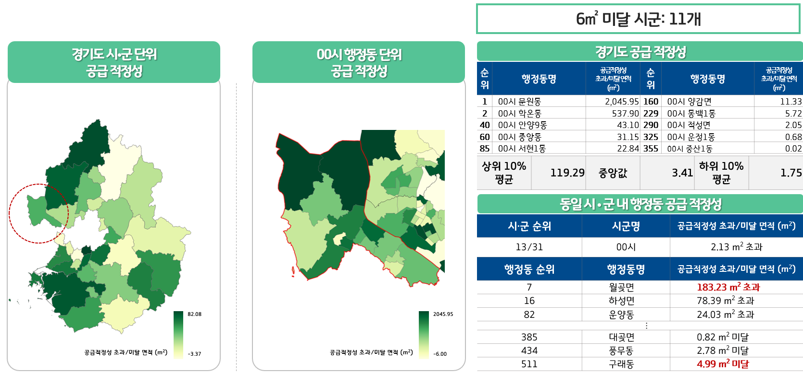
분석 방법 및 결과
(2) 도시공원 공급 적정성_분석결과
1인당 공원녹지 면적과 비슷한 결과이나 법정기준 충족에 대한 검토 가능

Slide 21
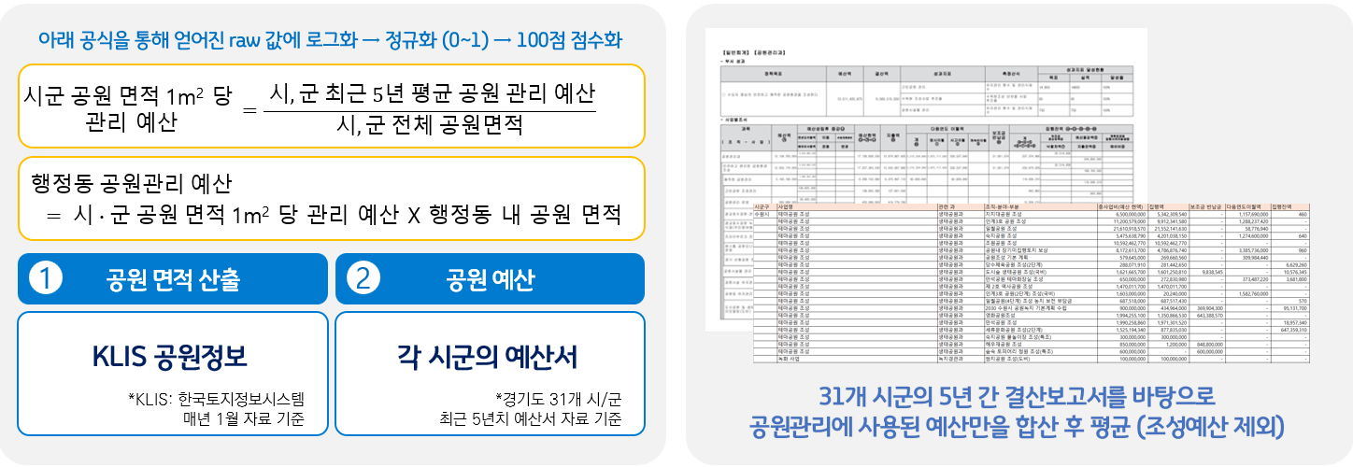
분석 방법 및 결과
(3) 공원관리 예산
지자체별 공원의 질적가치 제고에 어느정도 관심과 정책적 우선순위를 두는 가를 평가
공원 관리에 사용된 예산을 단위 면적으로 환산하여 평가
조성된 공원에 특성에 영향을 받는 한계가 있지만 지자체별 명확한 특성이 들어남
데이터 및 방법론

Slide 22
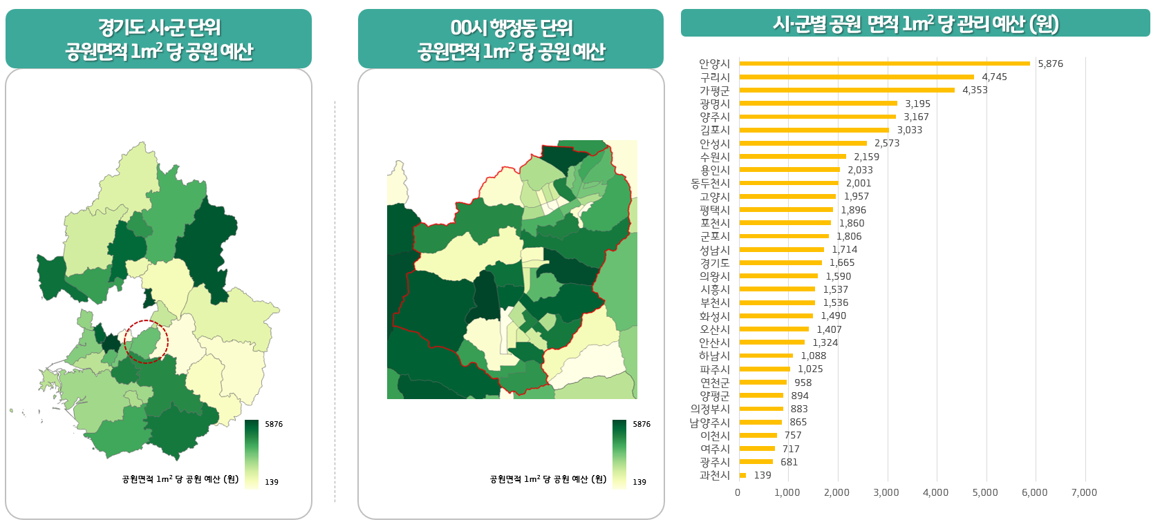
분석 방법 및 결과
(3) 공원관리 예산_분석결과
공원면적 1m² 당 공원 예산은 시·군별 공원 질적 가치에 대한 관심도와 정책적 우선순위 분석

Slide 23
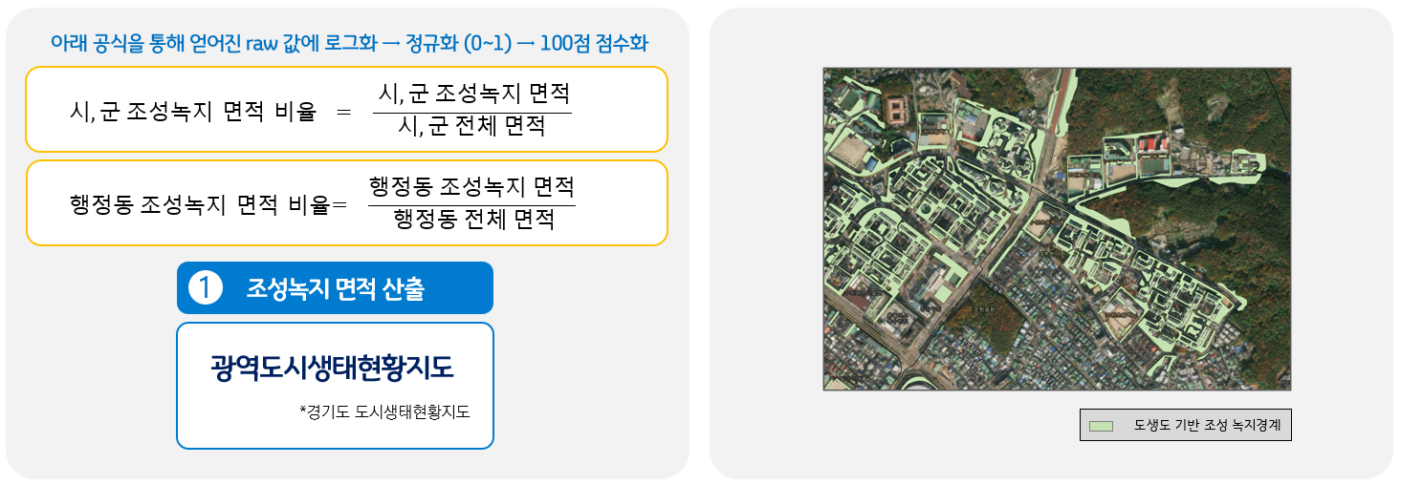
분석 방법 및 결과
(4) 조성녹지 면적 비율
도시공원의 보완적 역할이 가능한 조성녹지의 면적을 반영하여 그린인프라 수준 평가 (경기도 공동주택 주거비율 71%, 아파트 녹지 반영 필요)
조성녹지: 도시생태현황지도 활용(아파트 녹지, 경관녹지, 완충녹지, 연결녹지 반영)
데이터 및 방법론

Slide 24
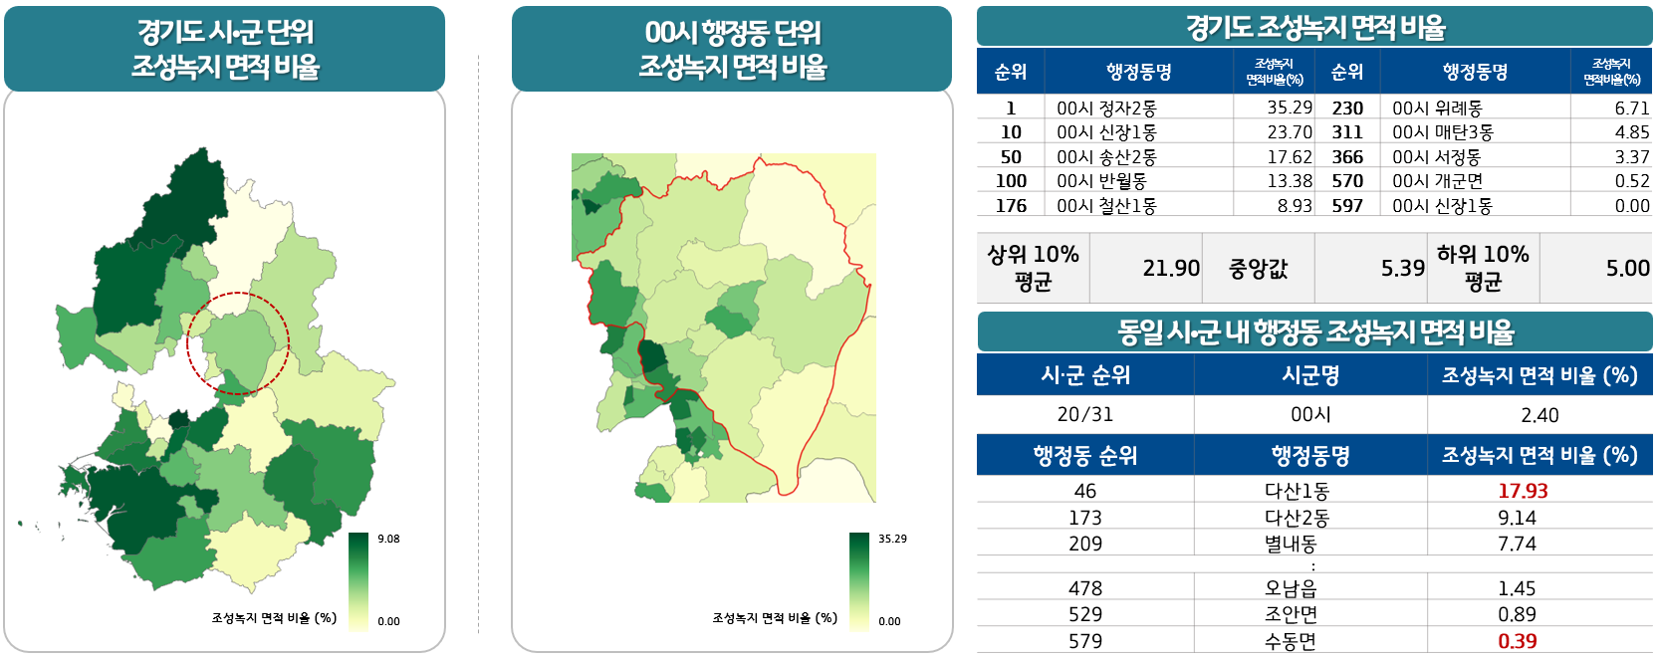
분석 방법 및 결과
(4) 조성녹지 면적 비율_분석결과
동일 시군내 지역별 차이 존재
자연환경과 토지이용에 영향을 받는 지표이나 인공적 그린인프라 현황을 정확히 알 수 있는 정보

Slide 25
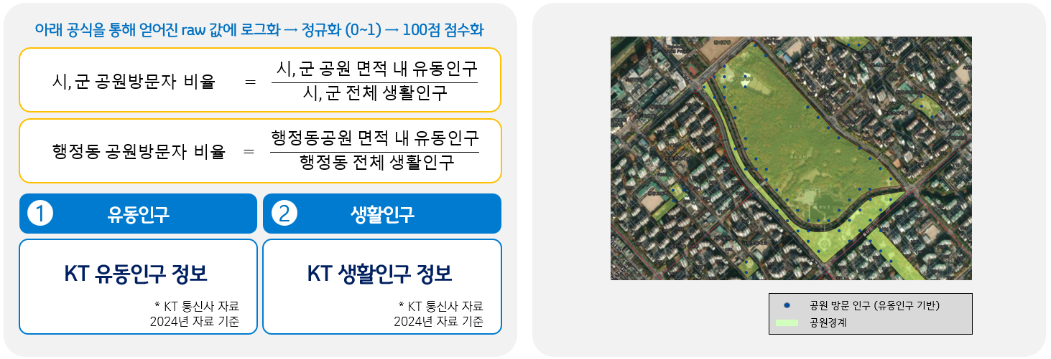
분석 방법 및 결과
(5) 공원 방문객 비율
해당공원이 지역내에서 얼마나 주요하게 활용되는 가를 판단하는 지표
유동인구 기반한 방문객 평가, 공원의 활용성에 대한 세부적인 평가 가능
데이터 및 방법론

Slide 26
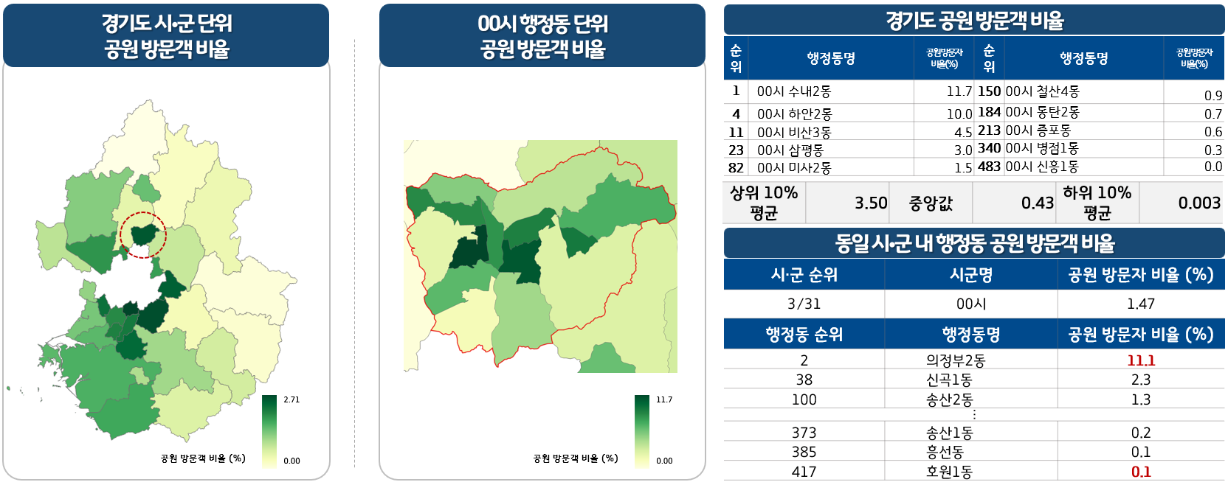
분석 방법 및 결과
(5) 공원 방문객 비율_분석결과
공원의 위치, 공원시설물, 공원내 토지이용에 따라 동일 행정구역내에서도 상이한 결과가 나옴
해당 시군, 행정동이 얼마나 생활밀착형 공원과 매력적인 공원을 가지고 있는가에 대한 평가 가능

Slide 27
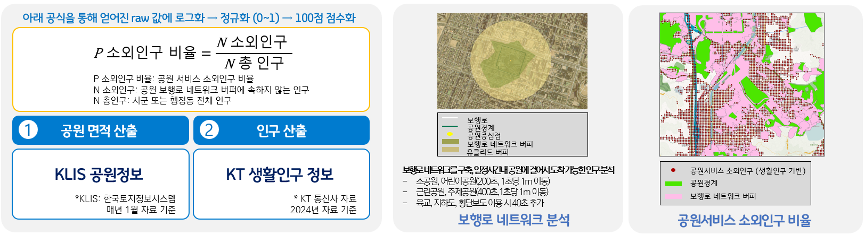
분석 방법 및 결과
(6) 공원서비스 소외인구 비율
소외인구란?
도시공원 및 녹지 등에 관한 법률 시행규칙에서 정하고 있는 공원유형별 유치거리(어린이공원 250m, 근린공원 및 주제공원 500m 이내)에 거주하지 못하여 공원서비스를 받지 못하는 인구
공원 접근성이 낮은 지역을 식별하여, 공원 서비스 사각지대를 해소하고 균형 잡힌 공원 배치를 위한 정책적 근거 제공 지표
생활인구 기반의 평가로 기존 부적확한 서비스 인구 정보를 대폭 개선함
데이터 및 방법론

Slide 28
분석 방법 및 결과
(1) 1인당 도시공원 조성면적_분석결과
동일 시군의 행정동 수준에서 산정한 결과 극심한 차이를 보임
인구 밀도에 의한 영향이 매우 큼

Slide 29
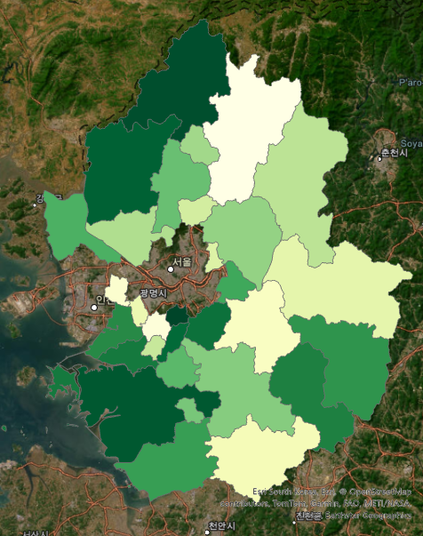
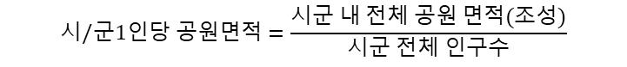
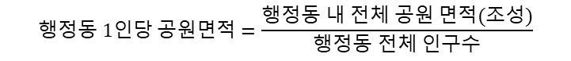
분석 방법 및 결과
(1) 1인당 도시공원 조성면적
전통적인 지표이며, 과거 공원면적을 높이기 위한 유용한 정책 지표로 사용
시군 단위 이외에 행정동 단위에서 1인당 공원 면적을 산출하여 사용
데이터 및 방법론
아래 공식을 통해 얻어진 raw 값에 로그화 → 정규화 (0~1) → 100점 점수화
$$시/군1인당 공원면적=\frac{시군 내 전체 공원 면적(조성)}{시군 전체 인구수}$$
과천시: 88.08 m²
$$행정동 1인당 공원면적=\frac{행정동 내 전체 공원 면적(조성)}{행정동 전체 인구수}$$
용인시: 7.35 m²
안성시: 3.58 m²
1
공원 면적 산출
2
인구 산출
KLIS 공원정보
통계청 인구정보
*KLIS: 한국토지정보시스템
매년 1월 자료 기준
* 통계청 인구총조사
매년 7월 자료 기준
1인당 공원녹지면적

Slide 30
분석 방법 및 결과
(1) 1인당 도시공원 조성면적_분석결과
동일 시군의 행정동 수준에서 산정한 결과 극심한 차이를 보임
인구 밀도에 의한 영향이 매우 큼

Slide 31
분석 방법 및 결과
(1) 1인당 도시공원 조성면적
전통적인 지표이며, 과거 공원면적을 높이기 위한 유용한 정책 지표로 사용
시군 단위 이외에 행정동 단위에서 1인당 공원 면적을 산출하여 사용
데이터 및 방법론
아래 공식을 통해 얻어진 raw 값에 로그화 → 정규화 (0~1) → 100점 점수화
$$시/군1인당 공원면적=\frac{시군 내 전체 공원 면적(조성)}{시군 전체 인구수}$$
과천시: 88.08 m²
$$행정동 1인당 공원면적=\frac{행정동 내 전체 공원 면적(조성)}{행정동 전체 인구수}$$
용인시: 7.35 m²
안성시: 3.58 m²
1
공원 면적 산출
2
인구 산출
KLIS 공원정보
통계청 인구정보
*KLIS: 한국토지정보시스템
매년 1월 자료 기준
* 통계청 인구총조사
매년 7월 자료 기준
1인당 공원녹지면적

Slide 32
분석 방법 및 결과
(1) 1인당 도시공원 조성면적_분석결과
동일 시군의 행정동 수준에서 산정한 결과 극심한 차이를 보임
인구 밀도에 의한 영향이 매우 큼

Slide 33
기대효과 및 추후 운영 방향
기대효과
도시공원 서비스 공급을 형평성, 다양성, 접근성 등 다양한 측면에서 공원서비스를 평가함에 따라 도시공원 서비스의 실질적인 향상 정책 유도가 기대됨
추후 운영 방향
1년 주기로 평가결과 공개 (매년 2월 말 공개 예정)
31개 모든 지자체를 대상을 평가하고 평가점수를 통한 순위 공개
인포그래픽 등을 활용해 일반인이 쉽게 이해하도록 공개
평가에 활용된 기초자료를 웹에서 지자체 및 누구나 활용 가능하도록 제공
지자체별 세부 현황 및 개선 방향을 담은 리포트 제공

